Slide 1

Emplois du Temps Universitaires
Planification d’
Application des méthodes de programmation par contraintes (CSP)

Slide 2
01
Introduction
Objectif :
Générer des emplois du temps valides et optimisés en s’adaptant aux besoins de chacun
Problématiques :
- Contraintes diverses
- Optimiser l’emploi du temps
- Meilleure organisation de l’établissement

Slide 3





Modélisation du problème Les variables :
Matières
noms des matières
Classes
nombre de classes
Créneaux
(jours et heures)
Salles
nombre de salles
Enseignants
noms et matières attitrées

Slide 4
Modélisation du problème Les contraintes principales :
01
03
Une classe ne peut pas avoir deux cours en même temps
Une salle ne peut pas accueillir deux cours en même temps
02
04
Un enseignant ne peut pas avoir deux cours en même temps
Une classe doit assister au nombre d’heure requis pou chaque matière

Slide 5

Modélisation du problème Les contraintes supplémentaires :
05
Une classe doit avoir un unique professeur par matière
06
Un cours d’une même matière ne doit pas durer plus de deux heures
07
Un cours de deux heures d’une même matière doit prendre place dans une même salle sur les deux heures

Slide 6
Modélisation du problème Les minimisations :
x4
x5
x10
08
09
10
Réduire les trous dans l’emploi du temps pour les élèves
Éviter les cours en fin de journée, sur la dernière heure
Minimiser les cours d’une heure et favoriser les cours de deux heures

Slide 7
Choix du solveur :
OR-TOOLS

Slide 8
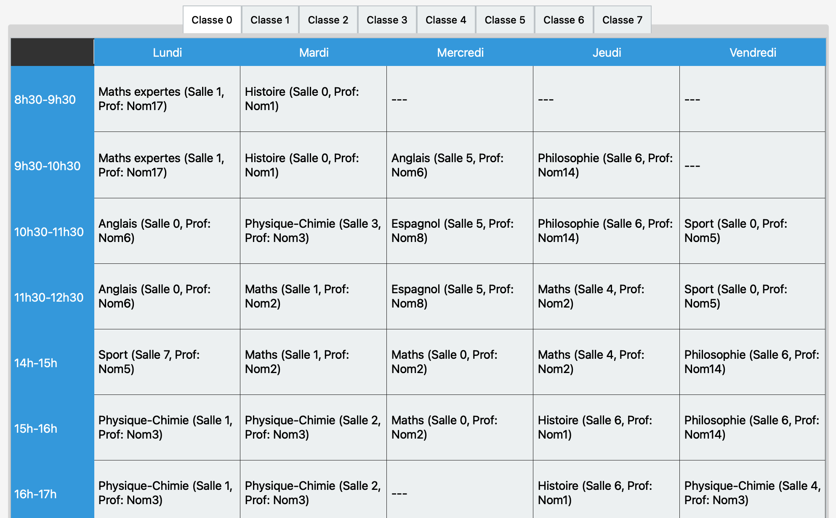
Démo avec interface graphique

Slide 9
Merci!
Avez-vous des questions ?

